Slide 1
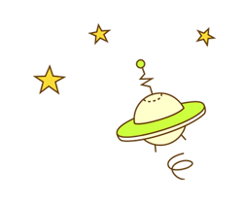
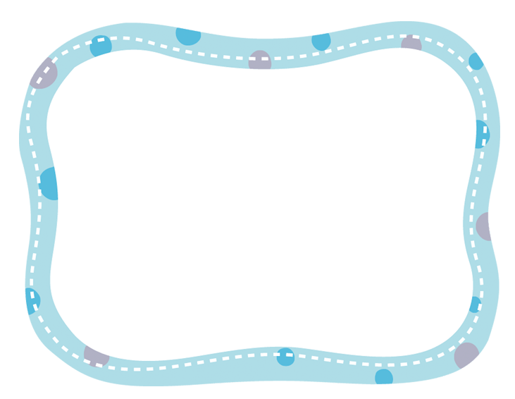
لعبة
تشبيك الحروف
https://t.me/abdullahalghamdi411
للصف الأول الابتدائي

Slide 2
لوحة الأرقام
4
3
2
1
8
7
6
5
نهاية العرض
12
11
10
9

Slide 3
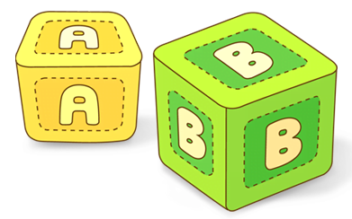
1
ما أروعكِ
لَ بَ دَ
بورك فيك
أحسنت يا ذكية
لَ
ـلَ
ـلَـ
لَـ
لَـ
ـــــد
ــــــبَــــ
لَــــــــ
بَ
ـبَ
ـبَـ
ـبَـ
بَــ
دَ
ــدَ
ــدَ
ــدَ
دَ

Slide 4
2
ما أروعكِ
نَ بَ ل
بورك فيك
أحسنت يا ذكية
نَ
ـــنَ
ــنَــ
نَـــ
نَــ
ــــــبَــــ
ــــلَ
نَـــــــ
بَ
ـبَ
ـبَـ
ـبَـ
بَــ
لَ
ـــلَ
ـــلَ
ــلَـــ
لَــ

Slide 5
3
ما أروعكِ
دَ مَ رَ
بورك فيكِ
أحسنت يا ذكية
دَ
ــدَ
ــدَ
دَ
دَ
مَـ
ــرَ
دَ
مَ
ــمَ
ــمَــ
مَـــ
مَـ
رَ
ــرَ
ــرَ
ــرَ
ــرَ
رَ

Slide 6
4
ما أروعكِ
نَ بَ رَ
بورك فيكِ
أحسنت يا ذكية
نَ
ــنَ
ــنَــ
نَـــ
نَــ
ــبَــــ
ــرَ
نَـــ
بَ
ـــبَ
ــبَــ
ــبَـــ
بَـــ
رَ
ــرَ
ــرَ
ــرَ
ــرَ
رَ

Slide 7
5
ما أروعك
لَ بَ نُ
بورك فيكِ
أحسنت يا ذكية
لَ
ـلَ
ـلَـ
لَـ
لَـ
ــــــبَــــ
ــنُ
لَــــــــ
بَ
ـبَ
ـبَـ
ـبَـ
بَــ
نُ
ــنُ
ــنُ
ــنُـــ
نُــ

Slide 8
6
بورك فيكِ
مُ دُ نُ
ما أروعك
بورك فيكِ
أحسنت يا ذكية
مُ
ــمُ
ــمُــ
مُــ
مُــ
نُ
ـــدُ
مُــ
دُ
ــدُ
ـــدُ
ـــدُ
ــدُ
دُ
نُ
نُ
ــنُ
ــنُـــ
نُــ

Slide 9
7
ما أروعكِ
بَ لَ دَ
ما أروعكِ
بورك فيكِ
أحسنت يا ذكية
بَ
ـــبَ
ـــبَـــ
بَـــ
بَـــ
ـــــدَ
ــلَـــــ
بَـــ
لَ
ــلَ
ــلَـــ
ــلَـــ
لَــــ
دَ
ــدَ
ــدَ
ــدَ
ــدَ
دَ

Slide 10
8
ما أروعكِ
نِ مْ رُ
ما أروعك
بورك فيكِ
أحسنت يا ذكية
نِ
ـــنِ
ــنِــ
نِـــ
نِـــ
ــــمْـ
ـــرُ
نِـــ
مْ
ــــمْ
ــمْـــ
ـــمْـــ
مْــــ
رُ
ـــرُ
ــرُ
ــرُ
ـــرُ
رُ

Slide 11
9
ما أروعك
نَ مْ لُ
بورك فيكِ
أحسنت يا ذكية
نَ
ــــنَ
ــنَـــ
نَـــ
نَـــ
ــلُ
ــمْــ
نَــــ
مْ
ـــمْ
ـــمْـــ
ــمْــ
مْــ
لُ
ــلُ
ـــلُ
ـــلُـــ
لُـــ

Slide 12
10
بورك فيكِ
نَ دِ مَ
ما أروعك
بورك فيكِ
أحسنت يا ذكية
نَ
ــــنَ
ــنَــ
نَــ
نَـــ
مَ
ــدِ
نَـــ
دِ
ــدِ
ــدِ
ــدِ
ــدِ
دِ
مَ
مَ
ــــمَ
ـــمَـــ
مَـــ

Slide 13
11
ما أروعك
بَ لَ مَ
بورك فيكِ
أحسنت يا ذكية
بَ
ــبَ
ــبَـــ
بَـــ
بَـــ
ــــلَـــ
ــمَ
بَـــ
لَ
ـــلَ
ـــلَــــ
ــلَـــ
لَـــ
مَ
ـــمَ
ــمَ
ــمَـــ
مَــــ

Slide 14
12
بورك فيكِ
بَ رَ دَ
ما أروعك
بورك فيكِ
أحسنت يا ذكية
بَ
ــبَ
ــبَــ
بَــ
بَــ
دَ
ــرَ
بَــــ
رَ
ــرَ
ـــرَ
ــرَ
ــرَ
رَ
دَ
دَ
ــدَ
ــدَ
دَ

Slide 15
شكرًا لكن

